Slide 1
Формирование смыслового чтения с применением активных методов обучения на уроках литературного чтения в начальной школе
МОУ Аргаяшская СОШ №2
Хайбуллина Лидия Раульевна,
учитель начальных классов

Slide 2
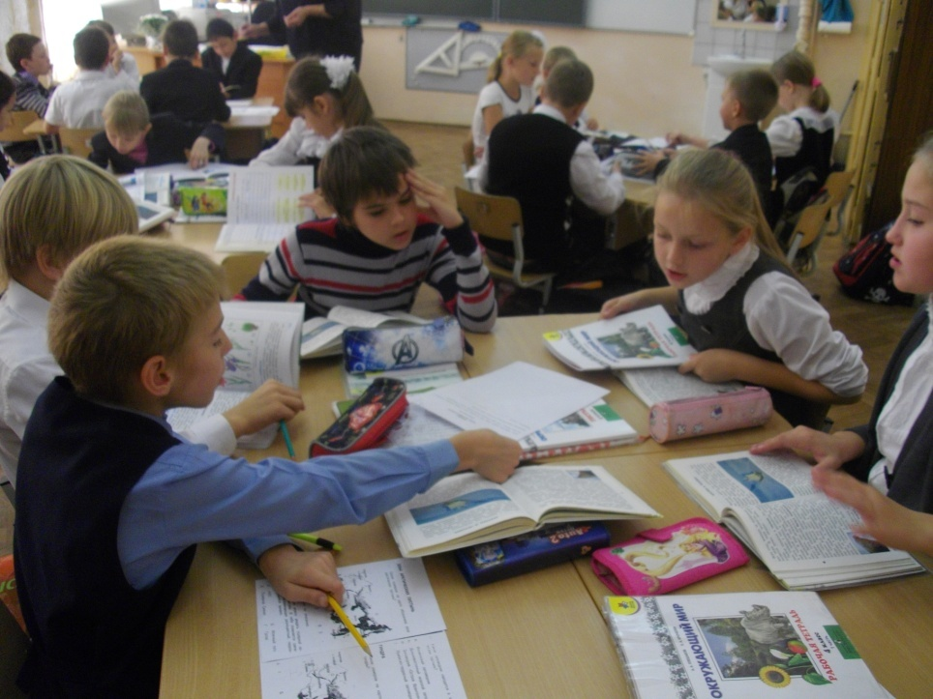
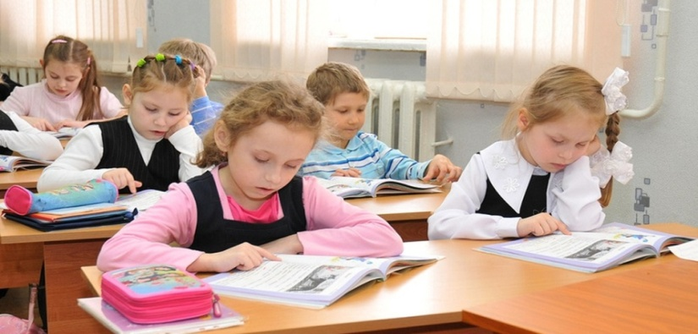
Первостепенная задача учителей начальных классов: каждый ученик начальной школы должен овладеть прочным и полноценным навыком чтения.

Slide 3
Навык чтения складывается из двух сторон:
Смысловая
понимание содержания и смысла читаемого
Техническая
способ чтения,
темп чтения,
правильность чтения,
выразительность.

Slide 4
Федеральные государственные образовательные стандарты начального и основного общего образования включают в себя:
овладение навыками смыслового чтения текстов различных стилей и жанров в соответствии с целями и задачами; осознанно строить речевое высказывание в соответствии с задачами коммуникации и составлять тексты в устной и письменной формах; [1, с. 9].

Slide 5
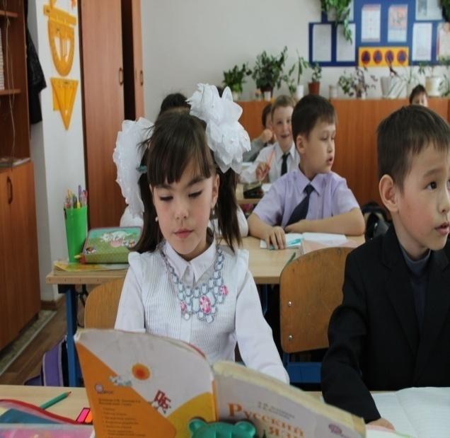
Что такое «смысловое чтение»?
осмысление цели чтения и выбор вида чтения в зависимости от цели;
извлечение необходимой информации из прочитанных текстов различных жанров;
определение основной и второстепенной информации;
свободная ориентация в восприятии текстов художественного, научного, публицистического, юридического, исторического, социологического и официально-делового стилей;
понимание и адекватная оценка языка СМИ. Развитие способностей смыслового чтения помогает овладеть искусством аналитического, интерпретирующего и критического мышления.

Slide 6
Активные методы обучения - это система методов, обеспечивающих активность и разнообразие мыслительной и практической деятельности учащихся в процессе освоения учебного материала
Активные методы обучения в первую очередь следует применять:
для повышения учебной мотивации ;
для активизации познавательной активности учащихся;
развития способности к самостоятельному обучению;
выработки навыков работы в коллективе;
коррекции самооценки учащихся;
формирования и развития коммуникативных навыков (навыков общения со сверстниками, и с учителями).

Slide 7
1.АМ начала образовательного мероприятия
«Мой цветок»
«Галерея портретов»
«Поздоровайся локтями»
«Измерим друг друга»
«Летающие имена»

Slide 8
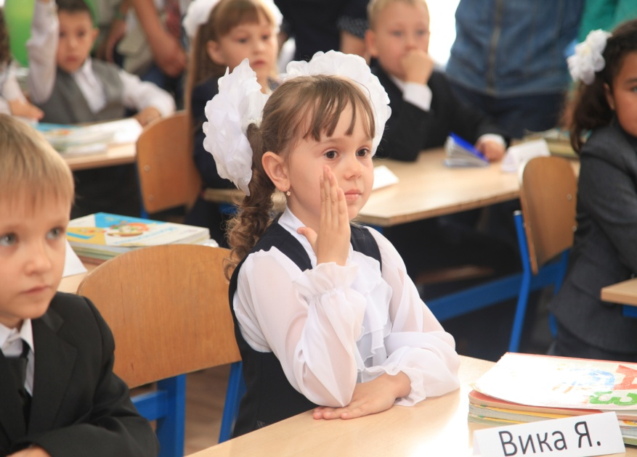
Метод «Мой цветок»
Учитель раздает учащимся заранее заготовленные разноцветные лепестки цветка. Участники заполняют их, отвечая на вопросы: моя любимая сказка, мой любимый поэт, мой любимый литературный герой, моя любимая книга. Вопросы могут быть разными . Когда работа закончена, каждый ученик выходит в центр и делает презентацию о себе. Все цветки прикрепляются на стену и остаются там до окончания урока.

Slide 9
2. АМ выяснение целей, ожиданий и опасений
«Список покупок»
«Дерево ожиданий»
«Лицензия на приобретение знаний»
«Разноцветные листы»
«Фруктовый сад»

Slide 10
3.АМ презентации учебного материала
«Инфо-угадайка»
«Кластер»
«Мозговой штурм»

Slide 11
«Инфо-угадайка»
Знакомство с биографией В.М. Гаршина
Отметьте на листочках + или -
1. Автор сказки “Лягушка-путешественница”
2. Родился в дворянской семье.
3. В четыре года собрался на войну.
4. Воспитывал отец.
5. Учился плохо.
6. В семь лет прочитал “Собор Парижской Богоматери" Виктора Гюго.
7. Имеет образование горного инженера.
8. Произведен в офицеры.
Учащиеся читают биографию писателя , делая пометки: (прием инсерт)
«+» -я это знал
«-» - я этого не знал
«!» - это меня удивило (думал иначе)
«?» - не понял, есть вопросы, хотел бы узнать подробнее

Slide 12
4. АМ организации самостоятельной работы над темой
«Визитные карточки»
«Экспертиза»
«Светофор»
«Ульи»
«Карта группового сознания»
«Приоритеты»
«На линии огня»
«Автобусная остановка»;
«Ярмарка»
«Инфо-карусель»

Slide 13
Метод «Автобусные остановки» на примере произведения В.М.Гаршина «Сказка о жабе и розе»( 4 класс)
Класс работает в группах, две группы ребят будут художниками, должны нарисовать розу и жабу, какими они себе их представляют, а четыре группы ребят распределяются по автобусным остановкам. На каждой остановке (на стене или на столе) расположен лист большого формата с записанным на нем вопросом по теме:
1.Мир, в котором живёт роза.
2.Отношение розы к жизни .
3. Мир, в котором живёт жаба.
4. Отношение жабы к жизни

Slide 14
В течение 3 минут в группах обсуждаются поставленные вопросы и записываются ключевые моменты.
По команде учителя группы переходят по часовой стрелке к следующей автобусной остановке.
Знакомятся с имеющимися записями и, при необходимости, дополняют их в течение 3 минут.
Cледующий переход к новой автобусной остановке и еще 3 минуты на знакомство, обсуждение и добавление своих записей.
Когда группа возвращается к своей первой остановке, она в течение 3 минут знакомится со всеми записями и определяет участника группы, который будет представлять материал
Группа презентует результаты работы по своему вопросу. В завершении учитель резюмирует сказанное всеми группами
при необходимости вносит коррективы и подводит итоги работы.

Slide 15
5.Активные методы релаксации
«Энергия - 1»
«Роботы»
«Постройся по росту»
«Красная Шапочка и Серый Волк»
«Шест»

Slide 16
6. АМ подведения итогов урока
«Мудрый совет»
«Письмо самому себе»
«Все у меня в руках!»
"Мухомор"
«Итоговый круг»
«Что я почти забыл?»
«Ресторан»
«Комплименты»

Slide 17
«Мухомор»
Учащимся дается круг, разделенный на сектора (сколько вопросов, столько и секторов).
Отвечая на вопросы по изучаемому произведению, нужно ставить точки, разной степени удаленности от центра.
Учитель, анализируя «мухоморы», корректирует дальнейшую работу.

Slide 18
«Чтение - ничто; осмысленное чтение - кое-что; чтение осмысленное и прочувствованное - совершенство» А.С.Пушкин

Slide 19
Формирование смыслового чтения с применением активных методов обучения на уроках литературного чтения в начальной школе
МОУ Аргаяшская СОШ №2
Хайбуллина Лидия Раульевна
учитель начальных классов

